Slide 1
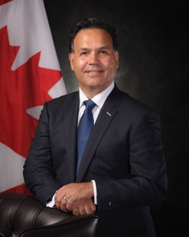
Sans Classification
Conseiller juridique ministère de la Défense nationale / Force Armées – Michael Sousa
M. Sousa est devenu conseiller juridique et avocat général principal le 14 août 2017.
Avant de devenir conseiller juridique pour MDN/CAF, M. Sousa a dirigé les services juridiques ministériels de la Sécurité publique et ceux d’Environnement Canada
Il possède une vaste expérience dans la gestion d'équipes de conseillers juridiques et de personnel administratif chargés de fournir des services juridiques aux ministères clients dans le cadre de leurs activités stratégiques, opérationnelles et internes.
MANDAT
Le Bureau de la conseillère juridique auprès du ministère de la Défense nationale et des Forces canadiennes (conseillère juridique du MDN/des FC) fournit des conseils et des services juridiques objectifs et stratégiques au ministère de la Défense nationale et aux Forces armées canadiennes dans tous les domaines du droit, à l’exception du droit militaire, de la discipline militaire et du système de justice militaire, qui sont du ressort du juge-avocat général.
FAITS SAILLANTS
Effectifs :
71 (28 civils, 5 militaires, 48 ministère de la Justice)
Budget :
25.6M$
Principaux emplacements :
Quartier général de la Défense nationale (édifice Pearkes)
PRINCIPAUX PARTENAIRES
Interne :
Le bureau du juge-avocat général
Commandement du personnel militaire
Sous-ministre adjoint (Matériels)
Sous-ministre adjoint (Infrastructure et environnement)
Sous-ministre adjoint (Affaires publiques)
Externe :
Ministère de la Justice
L1 picture
PRINCIPAUX enjeux pour le Conseiller juridique ministère de la Défense nationale / Force Armées
[caviardé]
[caviardé]
[caviardé]
[caviardé]
[caviardé]

